Slide 1
Презентацию подготовила
Данильченко
Татьяна Григорьевна
муниципальное бюджетное дошкольное образовательное учреждение детский сад комбинированного вида №32 муниципального образования Тимашевский район,
воспитатель,
высшая квалификационная категория

Slide 2
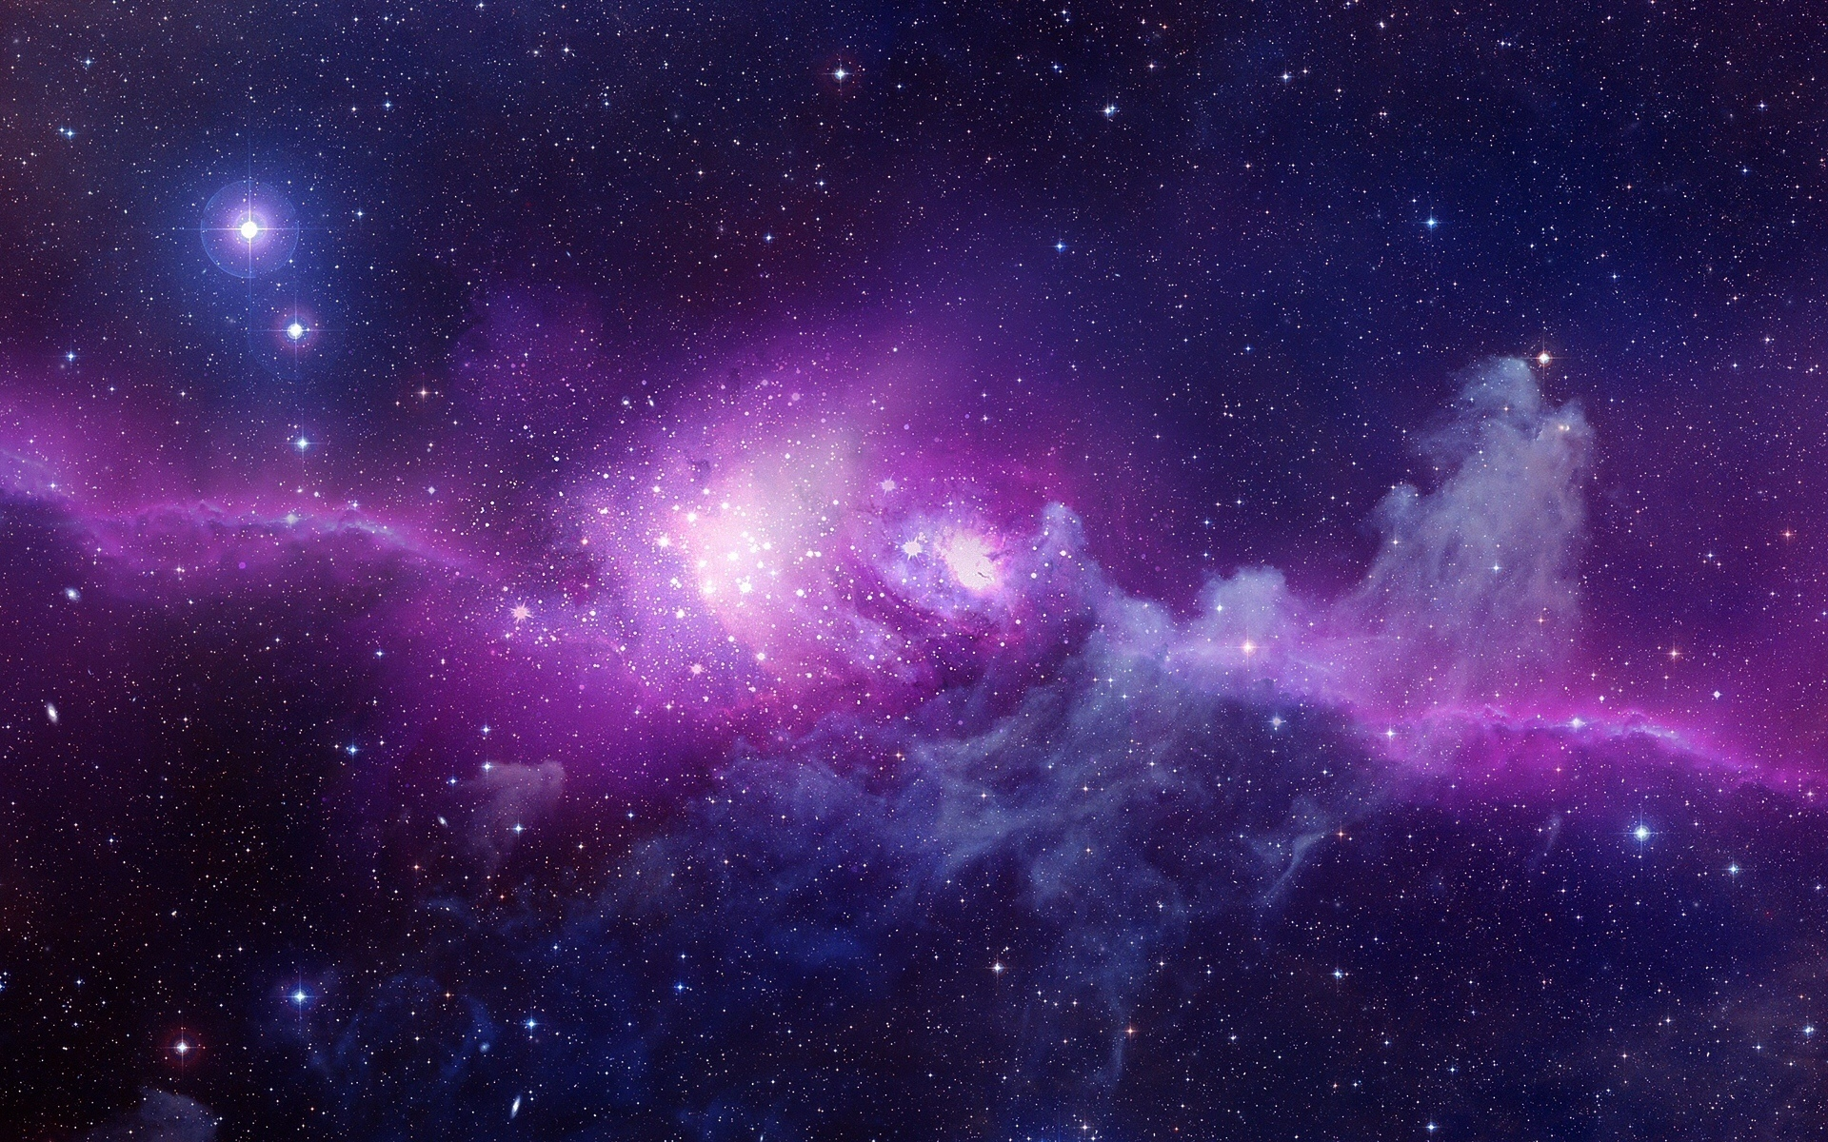
Необъятные просторы космоса

Slide 3
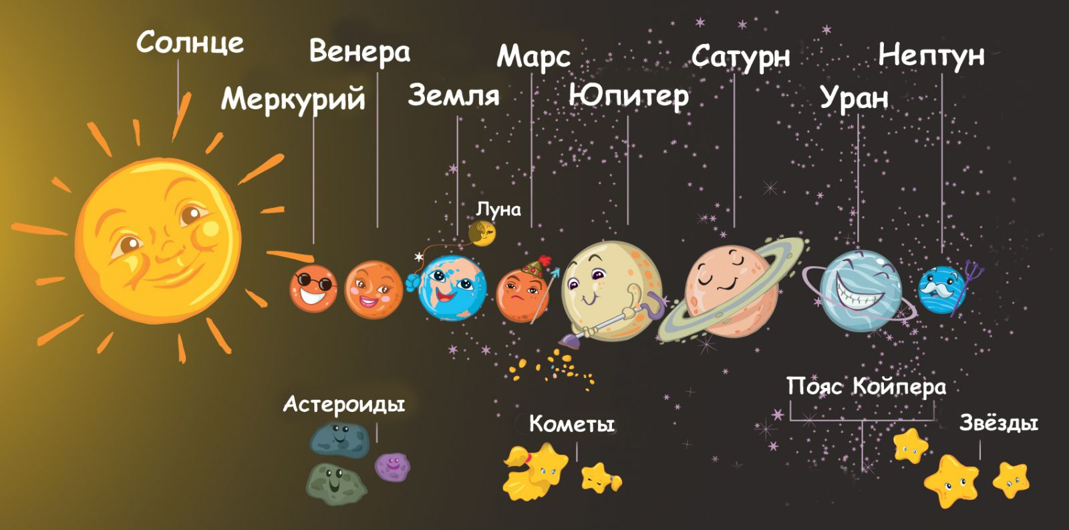
Планеты солнечной системы

Slide 4
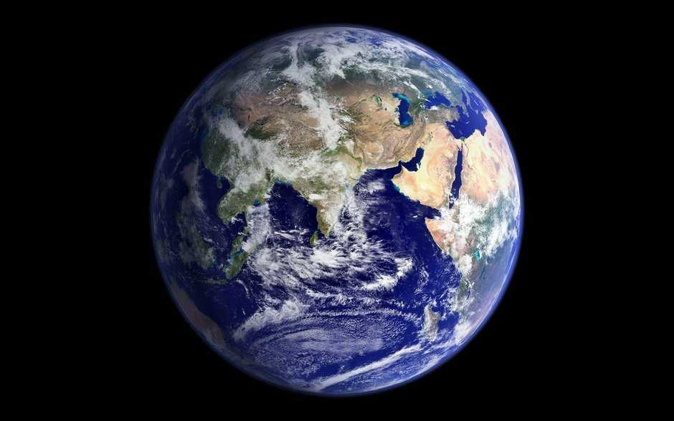
Наша планета Земля
Наша планета Земля
Вид из космоса

Slide 5
Интересное сравнение Солнце и Земля

Slide 6
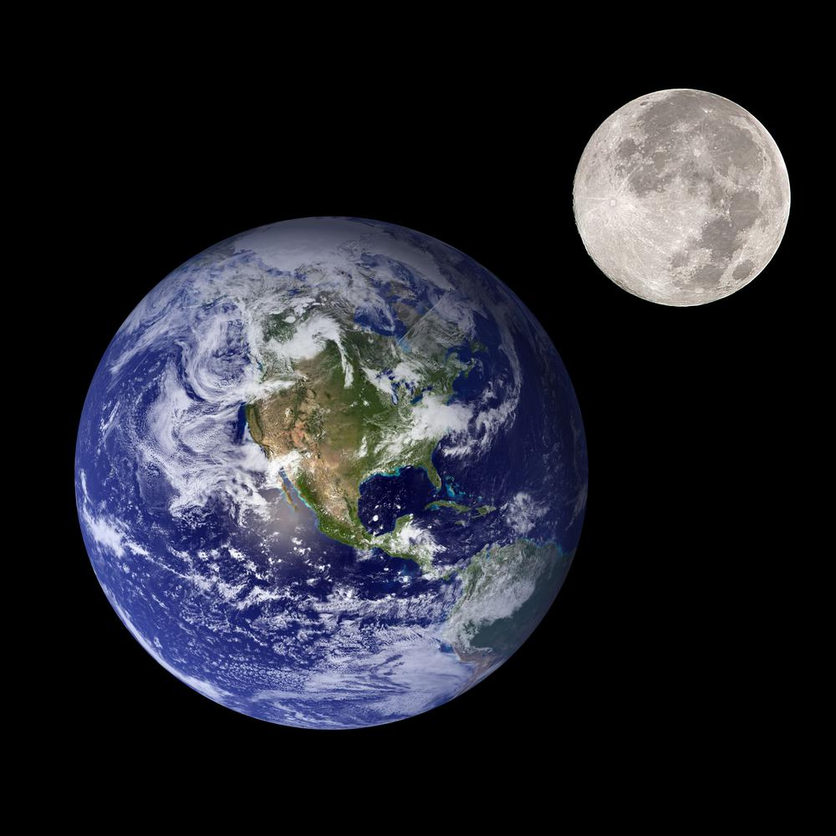
Неизменный спутник Земли-
подружка Луна

Slide 7
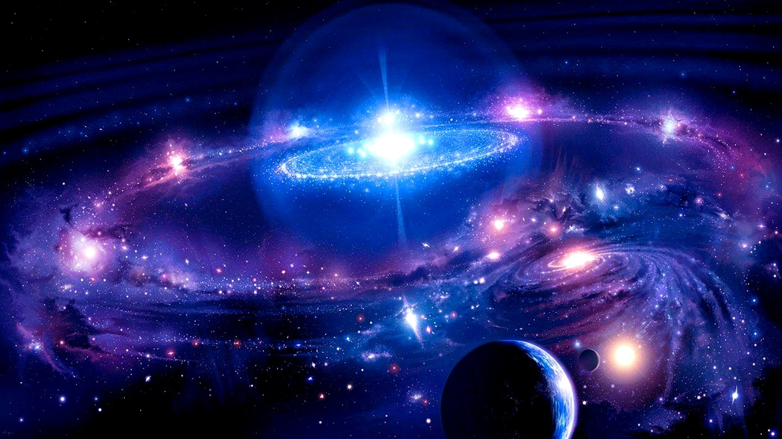
Таинственный мир космоса с древности манил и притягивал людей

Slide 8
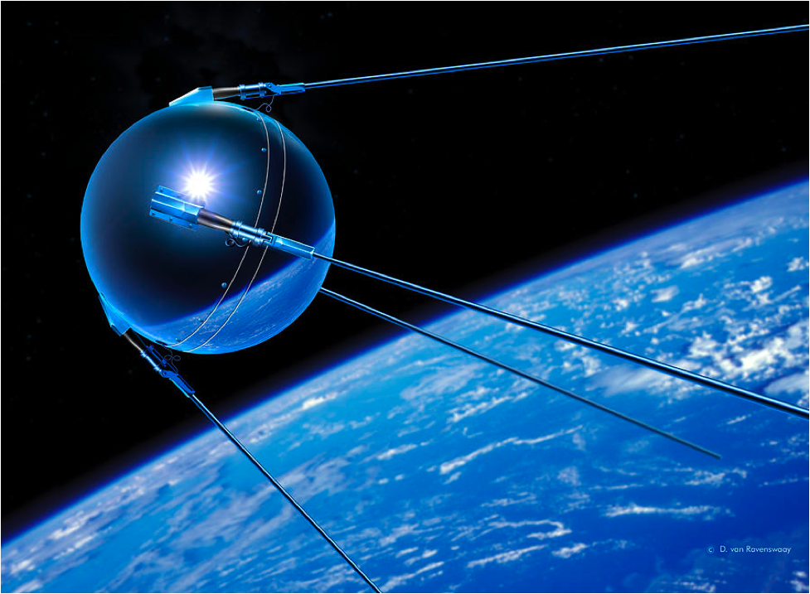
4 октября 1957г .Первый искусственный спутник Земли, созданный советскими учеными

Slide 9
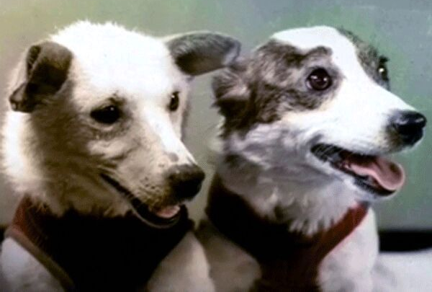
20 августа 1960 года в космос полетели собаки Белка и Стрелка. Это были первые животные, которые Благополучно вернулись из космического полета. После суточного полета они были возвращены на Землю и стали известны на весь мир!

Slide 10
12 апреля 1961года в космос полетел первый человек – Юрий Алексеевич Гагарин -гражданин нашей страны

Slide 11
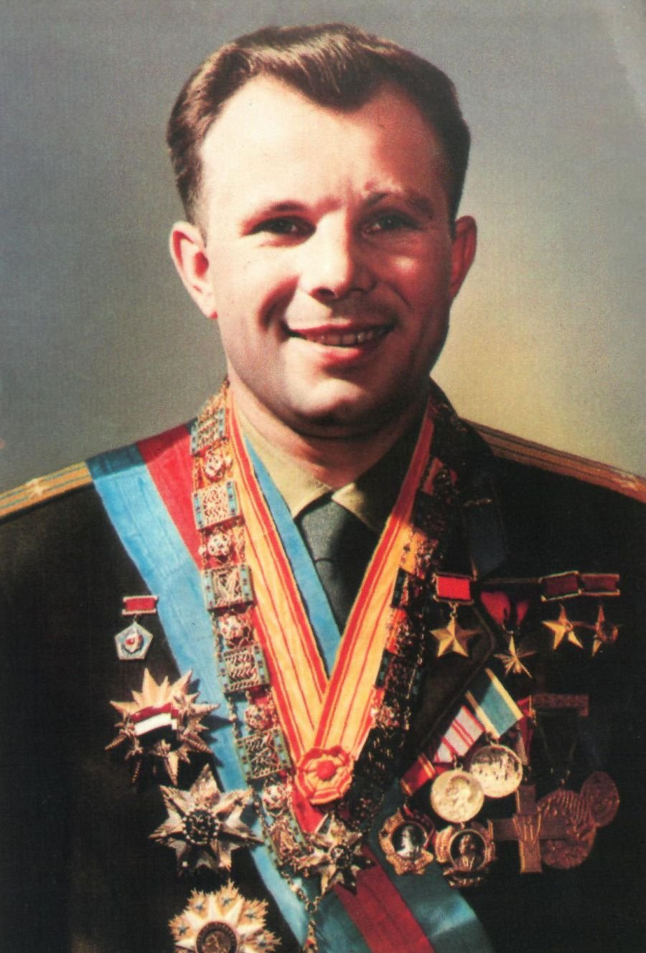
Юрий Алексеевич Гагарин—
летчик-космонавт, первый человек совершивший космический полет. Смелый, добрый, и просто замечательный человек!

Slide 12
Он сказал « Поехали» и махнул рукой

Slide 13
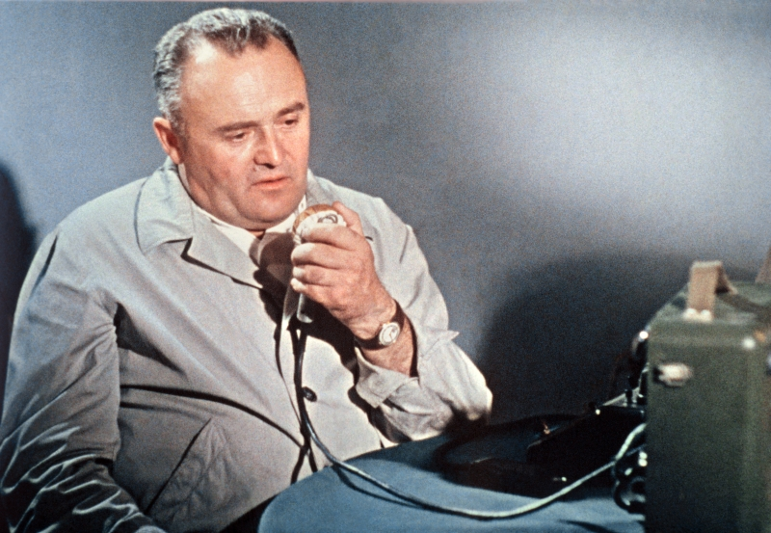
Великий ученый, создатель космических ракет и руководитель полетами –
Сергей Павлович Королев

Slide 14
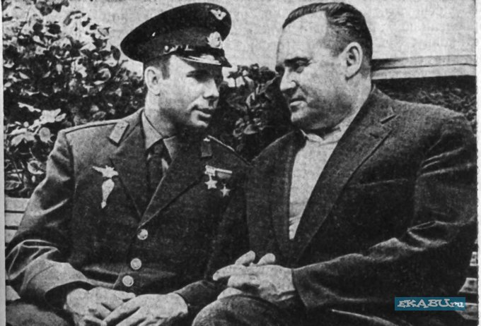
Учитель и ученик

Slide 15
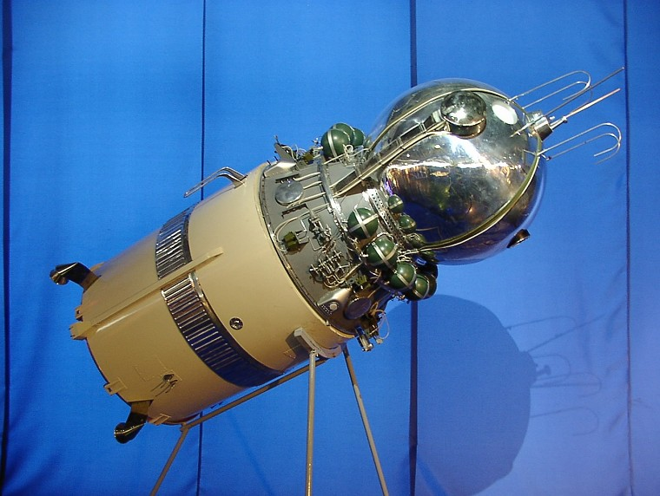
Космический корабль « Восток», на котором Ю.А.Гагарин и полетел в космос

Slide 16
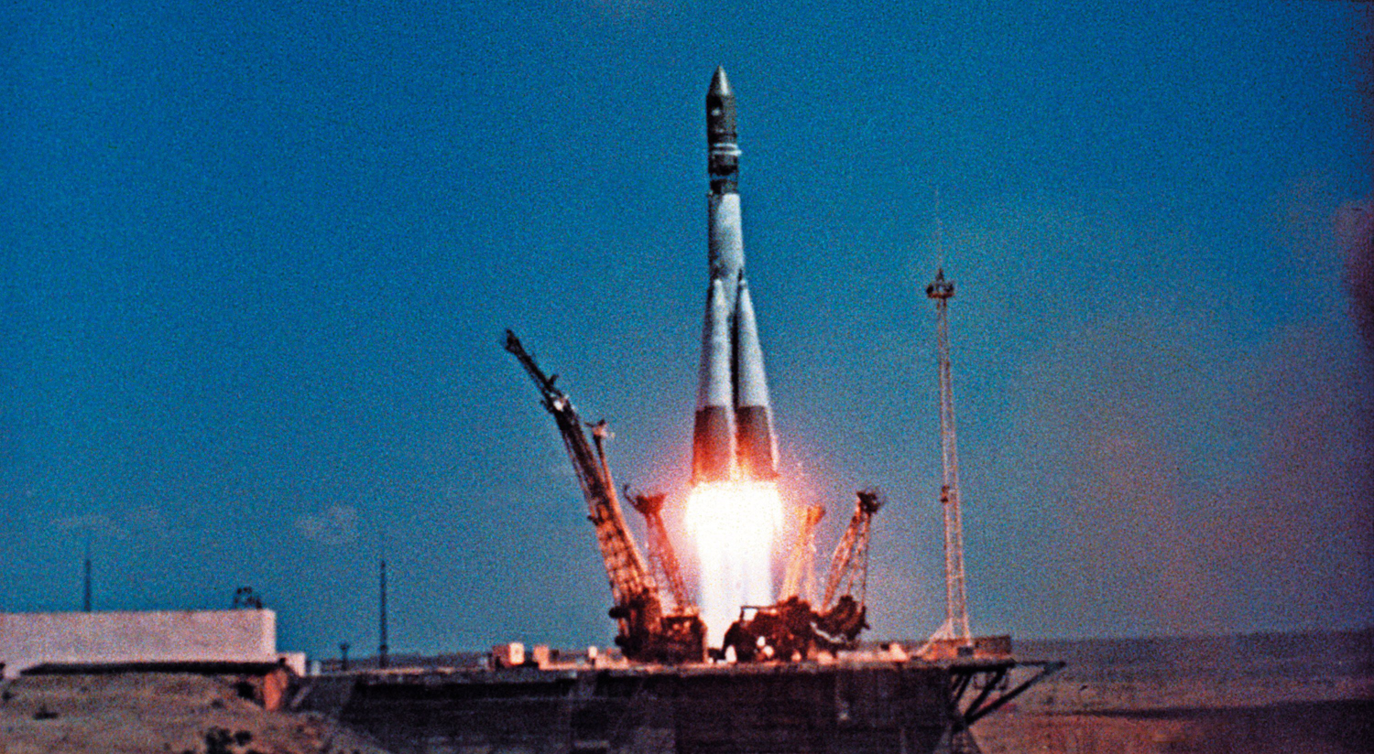
Старт ракеты «Восток» 12 апреля 1961года с космодрома Байконур. Великая дата для всего человечества

Slide 17
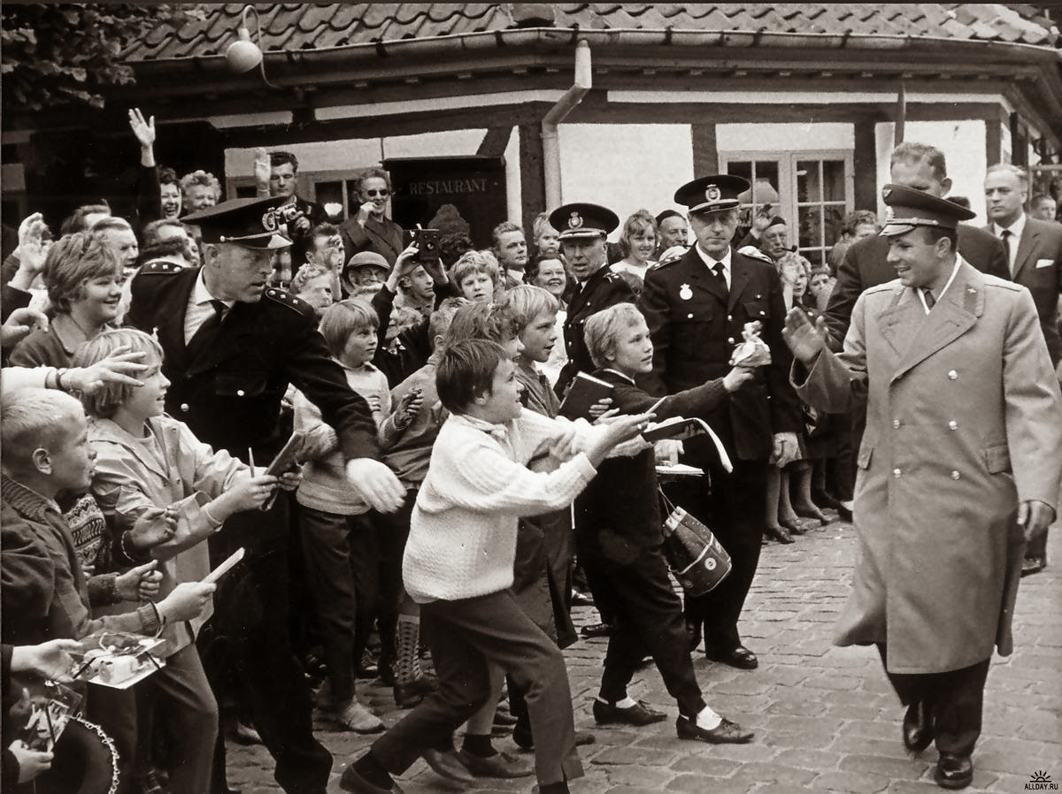
Весь мир встречал Ю. А. Гагарина
как героя
После героического полета, весь мир встречал Ю. А. Гагарина как героя

Slide 18
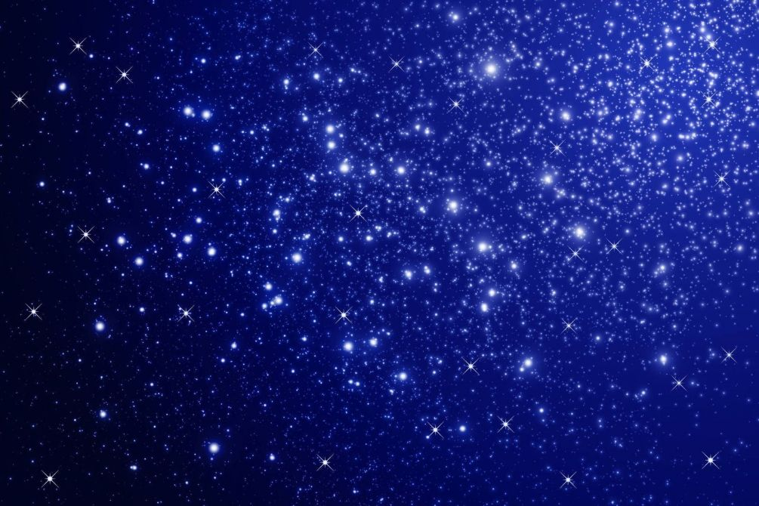
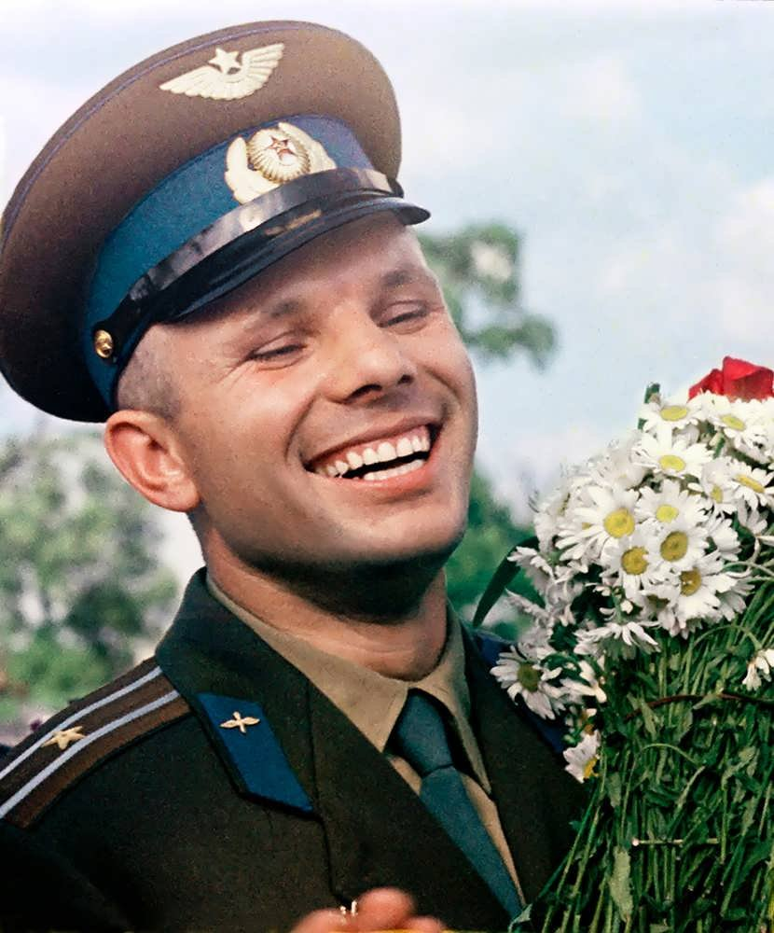
Такой лучезарной улыбки как
у Гагарина не было и нет

Slide 19
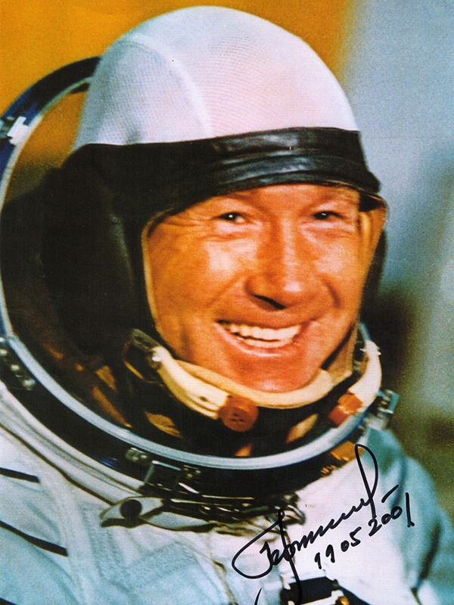
Алексей Архипович Леонов- летчик-космонавт, герой нашей страны. Он первый из всех покорителей Вселенной вышел в открытый космос и пробыл там
23 минуты, выход был совершен с борта космического корабля «Восход 2»

Slide 20
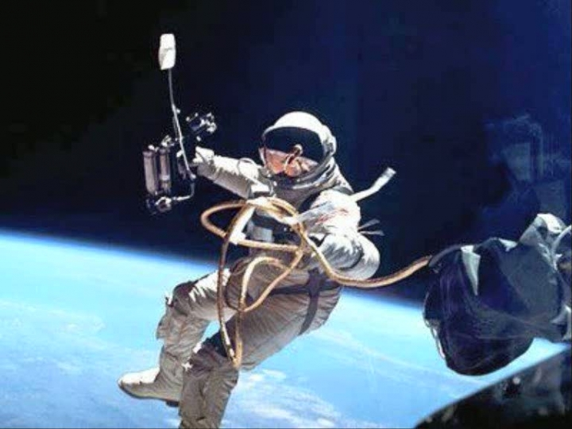
Прыжок Алексея Леонова
в открытый космос

Slide 21
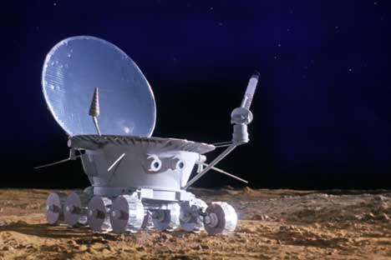
Первый советский луноход с 17 ноября 1970г начал изучал поверхность луны и проработал 10 месяцев

Slide 22
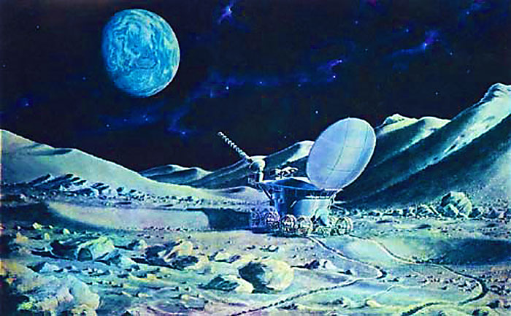
Луноход передал на землю большое количество интересных и полезных данных о Луне

Slide 23
Терешкова Валентина Владимирова-первая в мире женщина-космонавт, героиня нашей страны . Свой космический полёт (первый в мире полёт женщины-космонавта) Терешкова совершила 16 июня 1963 года на космическом корабле Восток-6, он продолжался почти трое суток.

Slide 24
Гордость нашего Краснодарского края Виктор Горбатко уроженец посёлка Венцы-Заря Гулькевичского района был первым кубанским космонавтом, совершившим полет в космос, 12-17 октября 1969 года - в качестве инженера-исследователя «Союза-7». Кстати, тогда он взял с собой на орбиту горсть земли из родного поселка. Второй космический полет уже в качестве командира корабля «Союз-24» Горбатко совершил с 7 по 25 февраля 1977 года, третий - 23-31 июля 1980 года

Slide 25
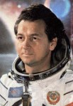
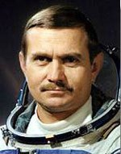
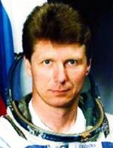
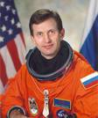
Наши земляки- космонавты
Севастьянов Виталий Иванович
Березовой Анатолий Николаевич
Падалка Геннадий Иванович
Трещев Сергей Евгеньевич

Slide 26
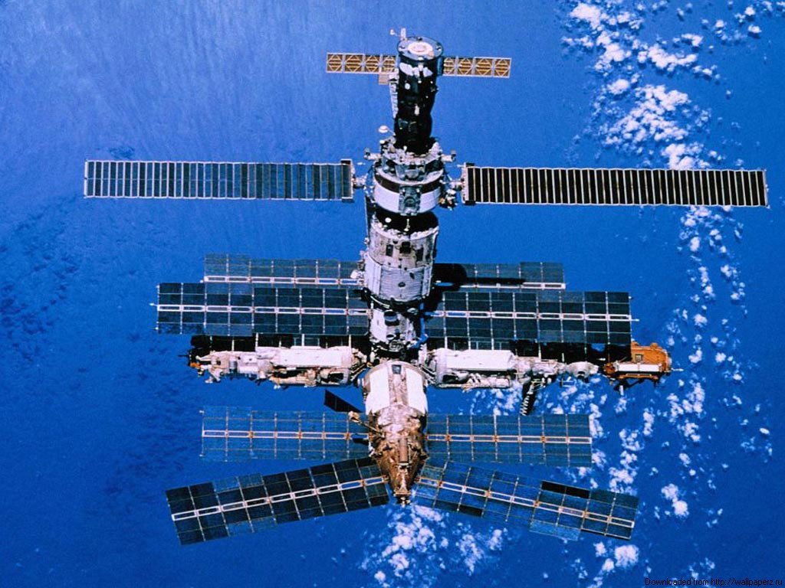
Международная станция «Мир» работала в космическом пространстве 15 лет

Slide 27
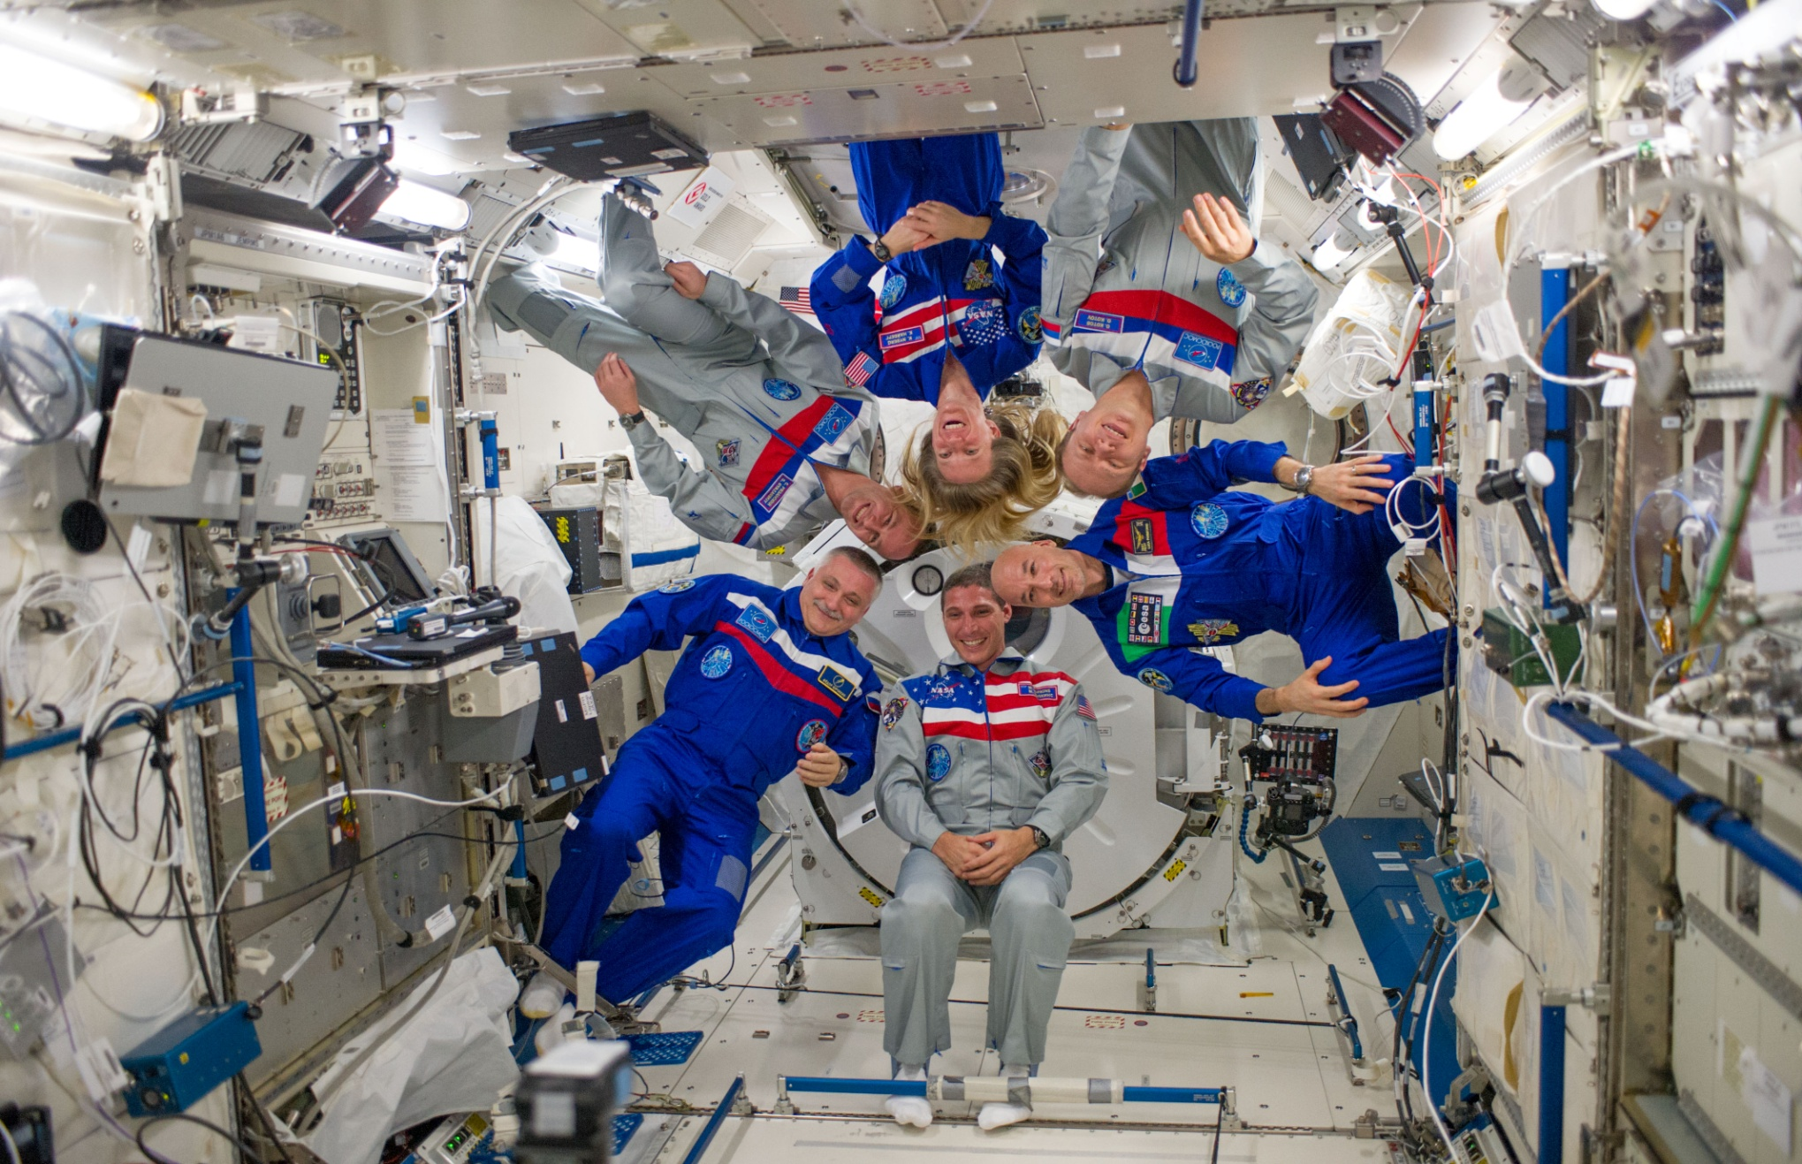
Нелегкая, но очень интересная жизнь в космосе

Slide 28
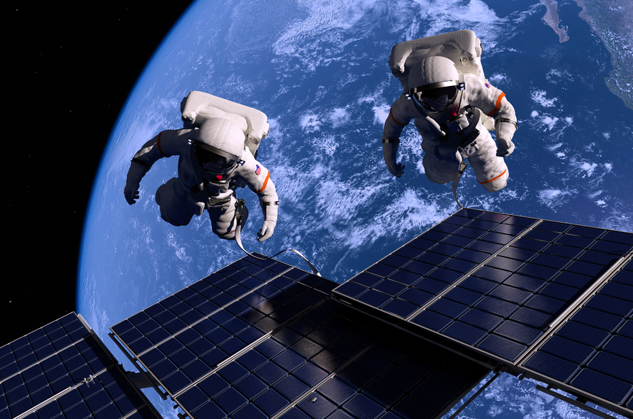
Космонавты находясь в бескрайних просторах Вселенной работают и в открытом космосе

Slide 29
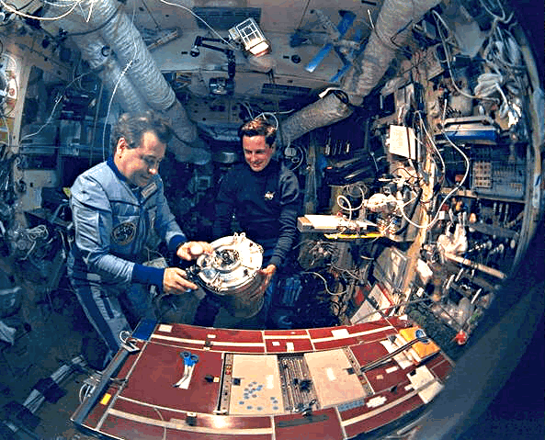
Ежедневно кипит работа внутри космического дома

Slide 30
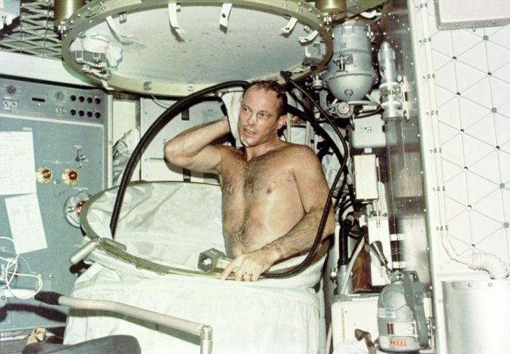
Гигиена важна даже в космическом пространстве

Slide 31
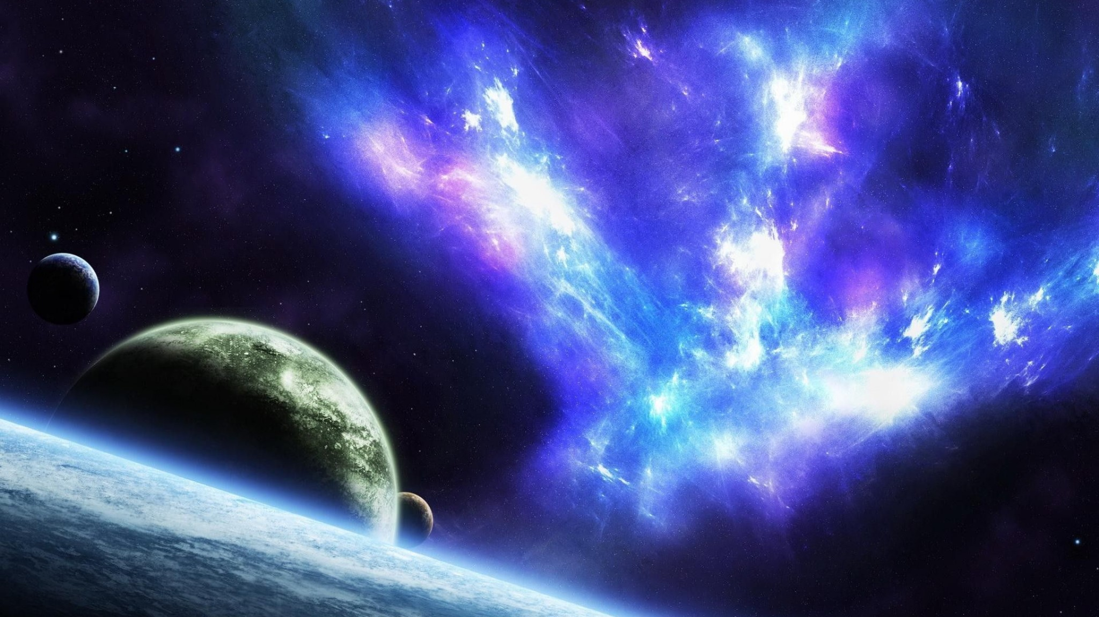
Таким космос видят бесстрашные его покорители – героические космонавты

Slide 32
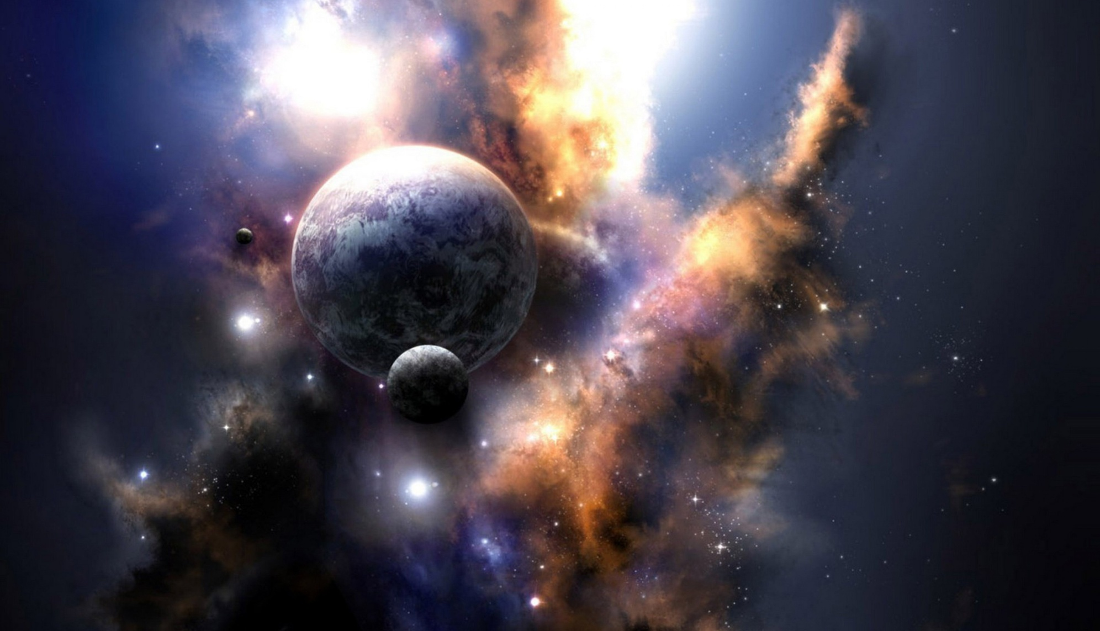
А таким космос можем увидеть его мы –юные космонавты!

Slide 33
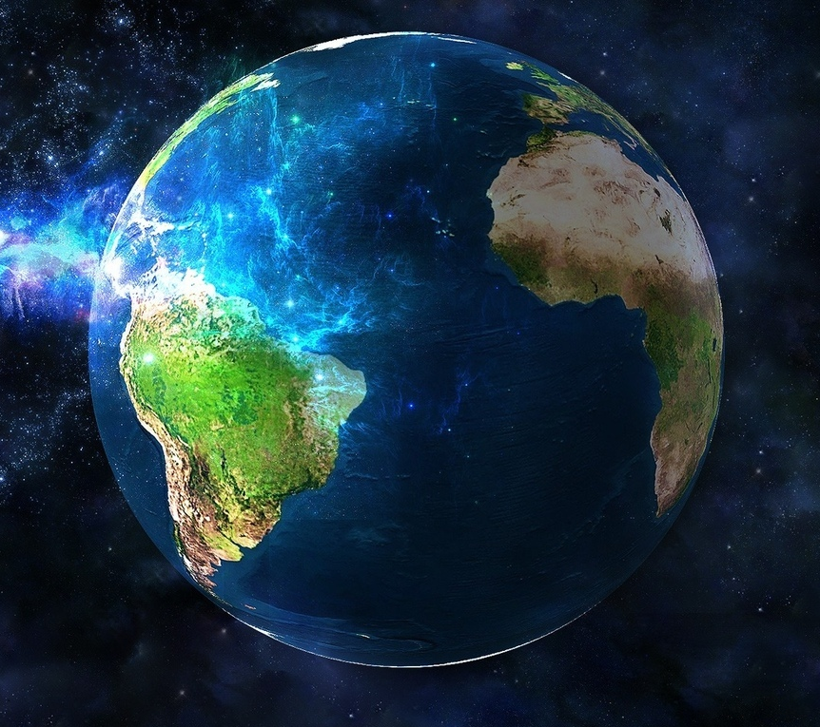
Каждый космонавт знает-- Земля- наш родной и прекрасный дом! Берегите ее, друзья, заботьтесь о ней , а главное
поскорей возвращайтесь домой

